Slide 1
SMART GRIDS – POGLED U BUDUĆNOST
II Savjetovanje CG KO CIGRÉ, Miločer, maj 2011.
Mr Zoran Miljanić, Prof. dr Ilija Vujošević
CG KO CIGRÉ - STK C1

Slide 2
SADRŽAJ
UVOD
NOVA GENERACIJA ELEKTRIČNIH MREŽA
IZAZOVI ELEKTROENERGETSKOG SEKTORA
STRUKTURA MREŽA
REALIZACIJA PAMETNIH MREŽA
ULOGA POJEDINIH UČESNIKA U RAZVOJU
FAKTORI DINAMIKE RAZVOJA
ZAKLJUČAK
PITANJA RECENZENATA

Slide 3
UVOD

Slide 4
Trenutno stanje
Globalni problemi energetskog sektora
Energetska održivost
Porast potrošnje – utrostručenje do 2050. godine
Ograničenost fosilnih izvora energije
Klimatske promjene
Energetska nezavisnost
Ekonomska stabilnost
Elektroenergetski sektor – moguća riješenja
Energetski efikasnija tehnologija
Obnovljivi izvori energije – distribuirana proizvodnja
Efikasnije upravljanje sistemom – primjena novih ICT riješenja
Upravljanje potrošnjom

Slide 5
Izazovi budućih električnih mreža
Fleksibilnost – prilagodljivost novim uslovima na tržištu
Pristupačnost – za sve buduće korisnike
Pouzdanost – novi, napredniji, stroži standardi
Ekonomičnost – inovacijama i efikasnošću do profita
Tehničko – tehnološki napredak
Efikasniji elementi mreža
Energetska elektronika – unaprijeđenje kvaliteta snabdijevanja
Simulacije rada sistema – ubrzavanje testiranja novih tehnologija
ICT – obezbjeđivanje efikasnijeg upravljanja u novim radnim uslovima
Poslovni sistemi – bolja i sadržajnija usluga potrošača
Buduće električne mreže = SMART GRIDS

Slide 6
NOVA GENERACIJA ELEKTRIČNIH MREŽA

Slide 7
Izazovi elektroenergetskog sektora
Centralna uloga potrošača
Modernizacija mreža – upravljanje, automatizacija, održavanje
Sigurnost snabdijevanja – kapaciteti, pouzdanost, kvalitet
Liberalno tržište – nivo usluga, dinamičke tarife, aktivno tržište
Interoperabilnost – prekogranične razmjene, koordinacija proiz.
Distribuirana proizvodnja – obnovljivi izvori, male kogeneracije
Zaštita životne sredine – akcenat na smanjenju gubitaka
Upravljanje na strani potrošnje
Lokalne strategije, pametna brojila, automatizovani mjerni centri
Regulatorni okvir – harmonizacija nacionalnih propisa

Slide 8
Struktura mreža
Klasična struktura EES:
Veliki izvori
Optimizacija mreža na nacionalnom nivou
Različiti regulatorni okviri
Sporiji tehnološki razvoj
Centralizovano upravljanje
Nizak nivo prekogranične međupovezanosti (havarijska ispomoć)
Struktura modernih EES:
Integracija distribuirane i centralne proizvodnje
Harmonizacija regulative na internacionalnom nivou
Fleksibilnost – upravljanje, potrošnja, eksploatacija, razvoj
Aktivni porošač – upravljanje potrošnjom i proizvodnja el. energije

Slide 9
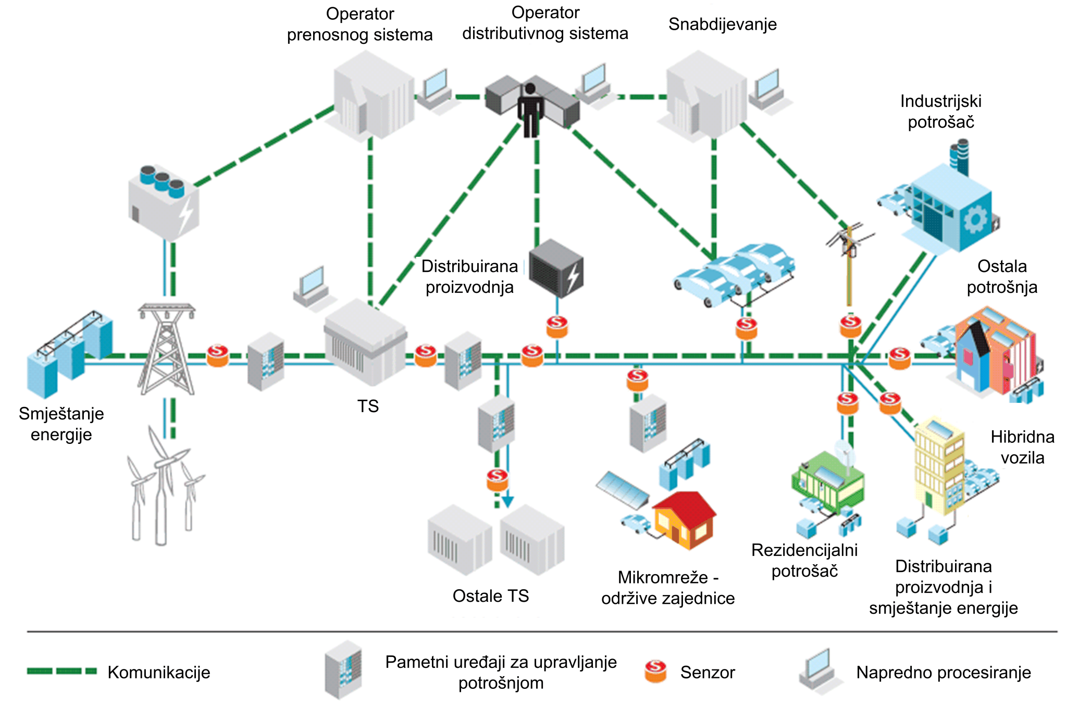

Slide 10
Buduće distributivne mreže
Trenutno stanje:
Pasivne distributivne mreže
Upravljanje na višim distributivnim naponima
Stroga kontrola rada distribuivnih izvora – često onemogućen ostrvski rad
Nema značajnijeg rasterećivanja napojne tačke distributivne mreže
Buduće mreže:
Distribuirana proizvodnja – mikrogeneracije, aktivna mreža
Uslovljenost vremenskim prilikama – raspoloživost proizvodnje
Promjenljivi tokovi snaga – intenzitet i smjer
Izražene varijacije tokova snaga – efikasnije upravljanje (smart)
Akumuliranje energije – baterije
Aktivniji operator distribucije

Slide 11
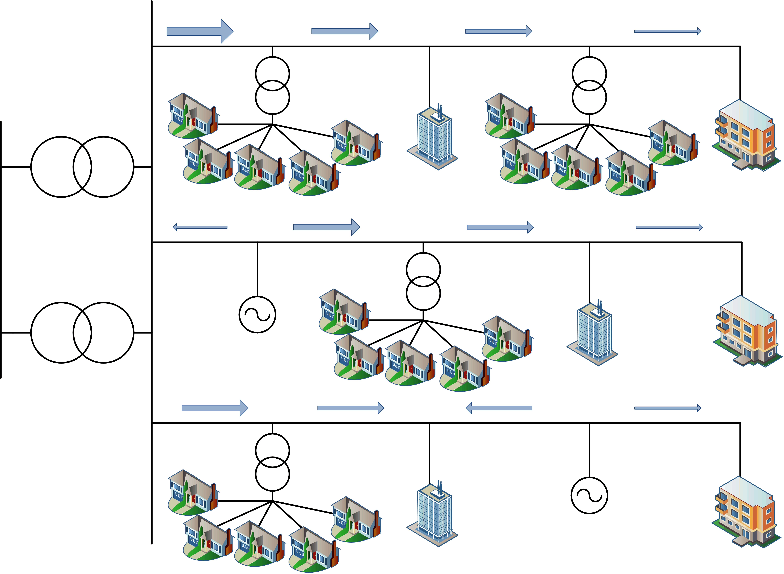
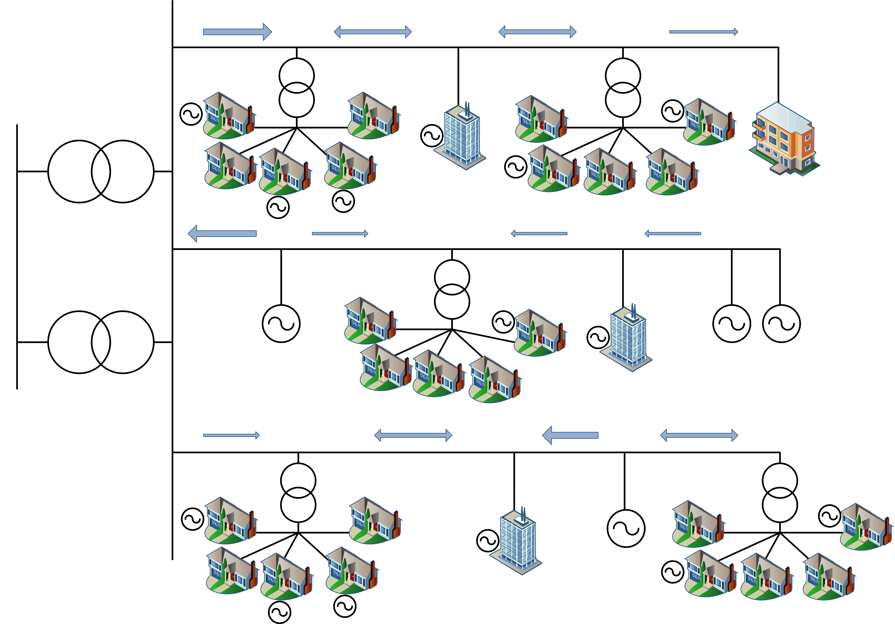
Pasivna mreža:
Rigidno upravljanje
Male varijacije u tokovima snaga
Manji doprinos proizvodnji
Odsustvo mikrogeneracija
Aktivna mreža
Mikrogeneracije
Velike varijacije raspoloživosti proizvodnje
Varijacije tokova snaga
Fleksibilno upravljanje proizvodnjom
Veći doprinos proizvodnji

Slide 12
Komunikacija potrošač – operator
Aktivni potrošač
Proizvodnja – mikrogeneracije
Upravljanje potrošnjom/proizvodnjom – ekonomske povoljnosti
Komunikacija sa operatorom distribucije, snabdjevačem
Razmjena informacija
Profil opterećenja
Kontrolabolnost pojedinih potrošača – vremenski nezavisnih
Proizvodnja
Akumuliranje energije – baterije
Mikro mreža – upravljanje razmjenom energije sa sistemom (EMS)
Dinamičke tarife – signali cijena električne energije

Slide 13
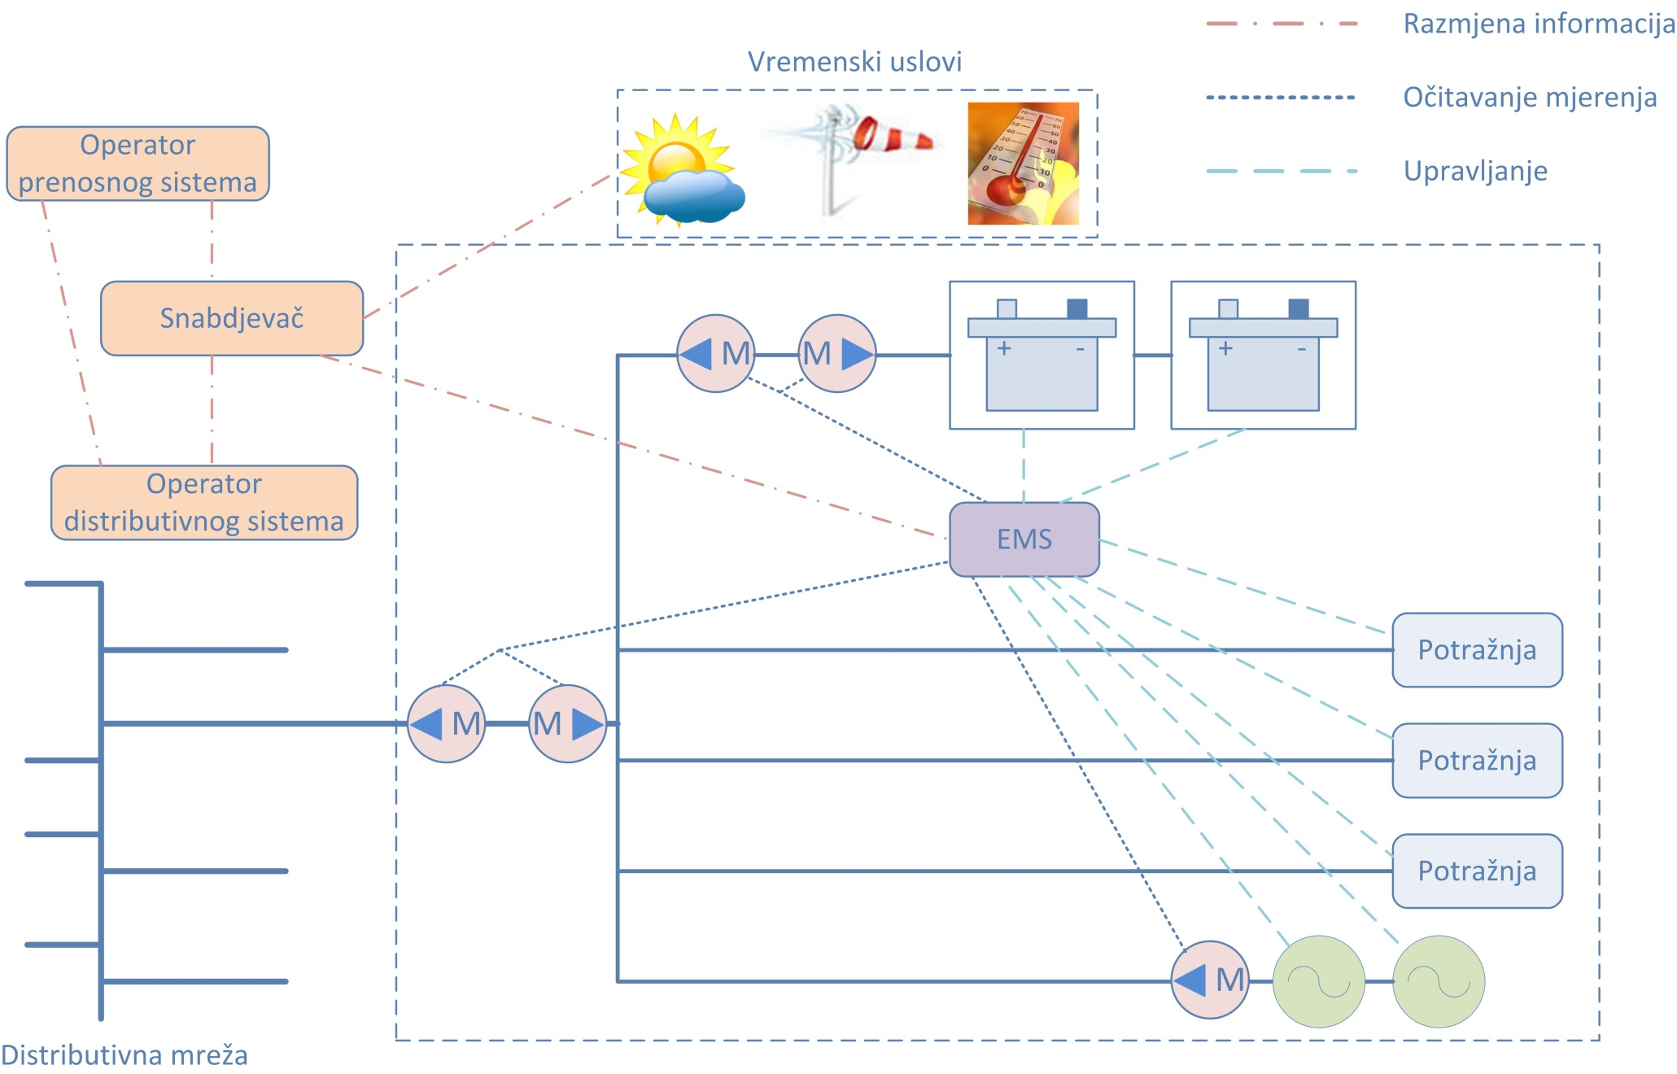

Slide 14
REALIZACIJA PAMETNIH MREŽA

Slide 15
Uloga pojedinih učesnika u razvoju ...
Potrošači
Podizanje nivoa usluga – potrošnja prema potrebi, garantovana pouzdanost, prodaja proizvedene energije, tarife u realnom vremenu, mogućnost odabira snabdjevača
Elektroprivredne kompanije
Garancija nivoa sigurnosti i kvaliteta snabdijevanja kroz investiranje
Snabdjevači električnom energijom
Provajderi naprednih usluga – povoljne cijene, automatizacija komunikacije sa potrošačima, fleksibilnost
Proizvođači tehnologija
Vodeća uloga – inovativna riješenja (elementi mreža, upravljanje), saradnja sa elektroprivrednim kompanijama

Slide 16
Uloga pojedinih učesnika u razvoju
Istraživači
Saradnja univerziteta, privrednih subjekata, proizvođača, regulatora i države – važan preduslov
Trgovina električnom energijom
Otvaranje tržišta, harmonizacija zakona, transparentne procedure – integrisano evropsko tržište
Proizvođači
Saradnja sa ostalim proizvođačima, operatorima i potrošačima
Regulatori
Harmonizacija, subvencije i nagrade inovativnih tehnologija
Država
Koordinacija oprečnih zahtjeva tržišta i potrošača kroz legislativu

Slide 17
Faktori dinamike razvoja
Ograničenost fosilnih goriva
Klimatske promjene i sigurnost snabdijevanja
Razvoj tržišta el. Energije
porast kompetitivnosti – ekonomski rast, tehnološke inovacije
Podizanje nivoa sigurnosti i kvaliteta snabdijevanja
Porast potrošnje, starenje opreme – investiranje u infrastrukturu
Zaštota životne sredine
Emisije CO₂ prepoznate kao problem – subvencije „zelenih“ tehnologija
Promjene tehnologija proizvodnje
Nedovoljan stepen efikasnosti – smanjena isplativost a time i konkurentnost na savremenom tržištu električne energije

Slide 18
Moguće barijere
Nesigurnost strukture primarnog energetskog miksa
Direktan efekat na strukturu distribuirane proizvodnje
Način harmonizacije nacionalnih regulativa
Razmjena električne energije, integrisano evropsko tržište
Najpovoljniji način regulacije mikrogeneracija
Smanjeni udio fosilnih goriva – smanjen pozitivni efekat na stabilnost
Odgovarajući regulatorni okvir i investiranje u inovacije
Koordinacija velikog broja subjekata
Moguća riješenja
Izgradnja fleksibilne i robustne mreže
Koordinacija na regionalnom, nacionalnom i evropskom nivou

Slide 19
ZAKLJUČAK

Slide 20
Realizacija pametnih mreža
Koordinacija svih subjekata u energetskom sektoru
Riješenje za energetsku nesigurnost
Visok nivo fleksibilnosti
Izraženija međupovezanost – panevropski EES
Integrisano evropsko tržište električne energije
Aktivne distributivne mreže
Aktivan potrošač
Koordinacija distribuirane proizvodnje – virtuelna elektrana
Visok stepen iskorišćenja postojećih energetskih resursa
Zaštita životne sredine
Podizanje nivoa kvaliteta usluga za potrošače

Slide 21
PITANJA RECENZENATA

Slide 22
Da li je i gdje već počela implementacija pametnih mreža?
Da li se pripremaju standardi za pametne mreže. Da li standardi: IEC 61970 za Energy Management System and Common information Model, IEC 61850 za Substation Automation i IEC 61968 za Distribution Managment System predstavljaju samo polazni okvir?
Koju će ulogu imati mEMS (Micro Energy Management System)?

Slide 23
HVALA NA PAŽNJI !

